Slide 1
Буква Б (Букварь Р.Н. Бунеев, с. 114)
Ёлгина Елена Степановна
Русская гимназия полного дня
2014 г.

Slide 2
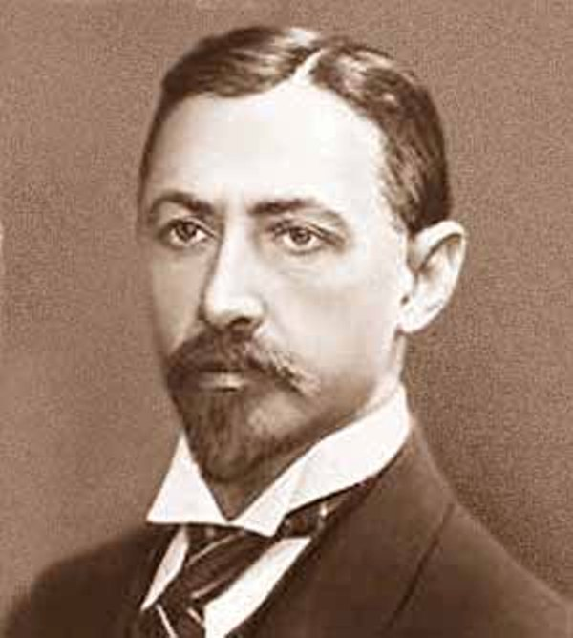
Иван Алексеевич Бунин

Slide 3
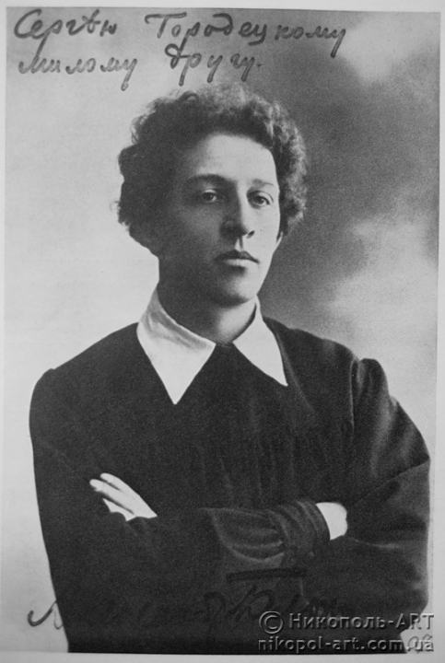
Блок Александр Александрович

Slide 4
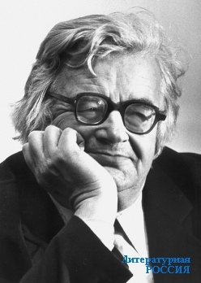
Берестов Валентин Дмитриевич

Slide 5
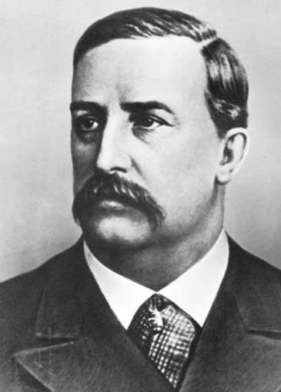
Бородин Александр Порфирьевич (композитор)

Slide 6
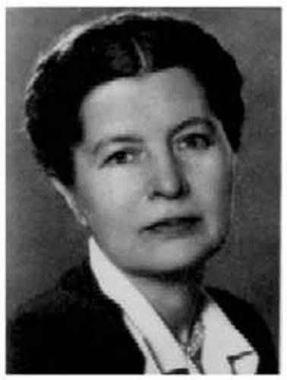
Елена Александровна Благинина

Slide 7
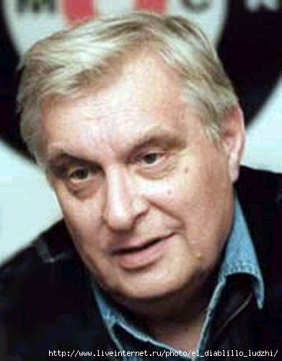
Олег Валерианович Басилашвили

Slide 8
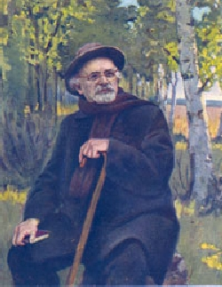
Михаил Михайлович Пришвин

Slide 9
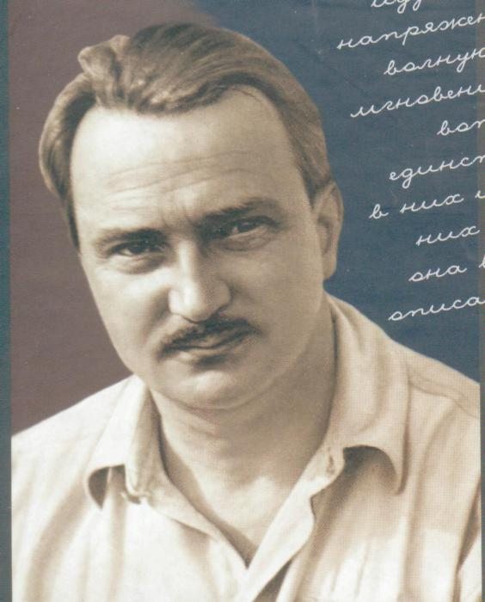
Виталий Валентинович Бианки

Slide 10
Ссылки:
http://www.nikopol-art.com.ua/uploads/posts/2012-11/1354060885_0_45f32_5a2a6ca0_xl.jpg А. Блок
http://www.sphaerez.de/wp-content/uploads/2013/06/ivan-bunin-big.jpg И. Бунин
http://er3ed.qrz.ru/berestov/berestov9.jpg В.Берестов

Slide 11
http://img.irtve.es/imagenes/alexander-borodin-ompositor/1338294426800.jpg
А.Бородин
http://3.bp.blogspot.com/_UEj6g_Ot7zE/S2V-hKC3t7I/AAAAAAAADGA/2pCP5WfUrHk/s400/%D0%BF%D1%80%D0%B8%D1%88%D0%B2%D0%B8%D0%BD.jpg М.Пришвин
http://img1.liveinternet.ru/images/attach/c/2/74/679/74679493_large_Blaginina.jpg Е.Благинина
http://www.2-999-999.ru/files/file/about/basilashvili.jpg О.Басилашвили
http://greenworld.org.ru/sites/default/greenfiles/images/_1.jpg В. Бианки

